Slide 1
INDRUGS
Tecnología en análisis y desarrollo de software – ADSO

Slide 2
Integrantes
SCRUM 6
Mariana Barreto Castro Juan Camilo Torres Rojas
Gabriela Castiblanco Castiblanco
Karol Diley Galvin Gonzalez

Slide 3
Abstract
f

Slide 4
Planteamiento del Problema
Indrugs busca beneficiar a la población de adultos mayores y con discapacidades (deficiencias físicas, mentales, intelectuales o sensoriales), centrándose en las EPS con el fin de que los pacientes de diversas entidades sean beneficiarios del producto, Indrugs es un sistema que permitirá a las personas solicitar sus medicamentos a domicilio de manera gratuita, debido a que en algunas ocasiones por diversas circunstancias este tipo de población no puede desplazarse a los centros de distribución de medicamentos y así reclamarlos, además su función es recordarle a estos pacientes cuando tomar sus medicamentos, en que fecha se acaban y tener control de sus tratamientos.
Como se mencionó actualmente la población de adultos mayores y con discapacidades (deficiencias físicas, mentales, intelectuales o sensoriales) tienen una dificultad y es reclamar sus medicamentos y hacer un seguimiento del consumo de estos medicamentos, esto ocasiona graves problemas en la salud, ya que si no pueden tomar su tratamiento o no lo toman cuando debe ser, afectan su salud. Por ello en solución a esto se propone el sistema de información Indrugs.

Slide 5
Justificación del Proyecto
Indrugs está diseñado para mejorar la calidad de los procesos que tiene que pasar los paciente, adultos mayores y/o personas discapacitadas (con deficiencias físicas, mentales, intelectuales o sensoriales), al momento de reclamar sus medicamentos y llevar un control sobre sus tratamientos, y así facilitar su desplazamiento y mejorar su salud. Brindando un servicio eficiente por parte de las EPS y los centros de dispensación, contribuyendo y generando nuevos empleos alrededor de Bogotá.

Slide 6
Objetivo General
Desarrollar un sistema de información que permita facilitar la entrega y consumo de medicamentos para las personas discapacitadas o adultos mayores.

Slide 7
Objetivo Específicos
-Facilitar una herramienta que les permita a las personas con discapacidades y/o adultos mayores recibir sus medicamentos desde sus casas.
.
-Facilitar a las personas discapacitadas y/o adultos mayores el control y regulación de sus medicamentos.
-Generar un horario óptimo de consumo de los medicamentos de cada paciente.
-Facilitar el seguimiento a la solicitud del domicilio realizado.
-Generar notificaciones anticipadas del vencimiento de formulación médica.

Slide 8
Delimitación y Alcance
Indrugs tiene proyectado brindar una solución y beneficios a la población de personas discapacitadas y adultos mayores en Bogotá y así mejorar la salud de las personas y la calidad de las EPS y centros de dispensación de medicamentos.

Slide 9
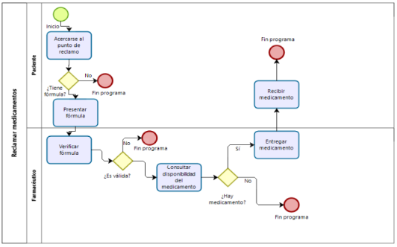
Diagrama de Procesos

Slide 10
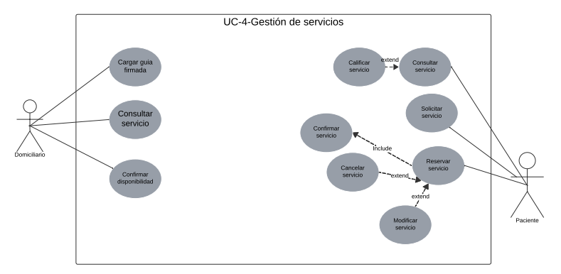
Casos de Uso
Insertar imagen diagrama de casos de uso del modulo principal
Nota. Los demás diagramas se presentan en la documentación del proyecto

Slide 11
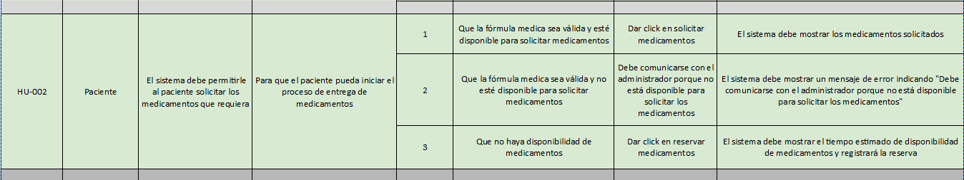
Historias de Usuario

Slide 12
Requisitos Funcionales
RF001: El sistema de información permitirá al domiciliario aceptar servicio mientras cumpla con los requisitos de cuenta y/o desee realizar el servicio.
RF002: El sistema de información permitirá al domiciliario consultar ubicación después de aceptar servicio ubicación exacta, antes ubicación parcial.
RF003: El sistema de información permitirá al domiciliario cargar guía firmada por el paciente cuando haya terminado el servicio.
RF004: El sistema de información deberá permitir al paciente consultar información domiciliario mientras tenga un servicio activo.
RF005: El sistema de información deberá permitir al paciente reservar servicio mientras cumpla con el tiempo mínimo requerido dando click en reservar medicamentos.
RF006: El sistema de información deberá permitirle al paciente registrar un PQRS en caso de tener algún inconveniente, dando click en la opción de registrar PQRS.
RF007: El sistema de información permitirá que el administrador validar paciente mientras el paciente cumpla todos los requisitos y sus datos sean válidos.
RF008: El sistema de información debería permitir al administrador validar medicamentos que hayan sido solicitados por el paciente.
RF009: El sistema de información debería permitir al administrador gestionar medicamentos en caso de requerir acciones específicas con el manejo y envío de los medicamentos.
RF010: El sistema de información debería permitir al administrador consultar medicamentos para confirmar que medicamentos se han solicitado.

Slide 13
Requisitos No Funcionales
RNF001 El sistema permitirá al usuario ampliar la página de manera que pueda leer bien la información que se encuentre en ella, esto con el fin de generar más comodidad al usuario. Usabilidad
RNF002 El sistema permitirá al usuario interactuar con el domiciliario por medio de un mensaje. Usabilidad
RNF003 El sistema permitirá al domiciliario y al paciente acceder a la página solo si cuentan con conexión a internet. Portabilidad
RNF004 El sistema denegará el acceso al intentar iniciar sesión si los campos obligatorios no están correctamente diligenciados. Seguridad
RNF005 El sistema tiene que poderse manejar tanto dispositivos móviles como en PC, con posibilidad de importar archivos o versiones más recientes. Usabilidad
RNF006 El sistema debe permitir subir archivos pdf. Usabilidad
RNF007 El sistema de información permitirá únicamente al Administrador dar acceso a un nuevo domiciliario. Seguridad
RNF008 El sistema mostrará cuales son los datos que se deben agregar obligatoriamente al crear una cuenta como paciente. Usabilidad
RNF009 El sistema de información permitirá que el administrador elimine el domicilio desde el perfil. Seguridad
RNF0010 El sistema de información permitirá al paciente activar la voz mientras desconozca el funcionamiento de la aplicación o el paciente no
logre realizar la actividad que desea. Usabilidad

Slide 14
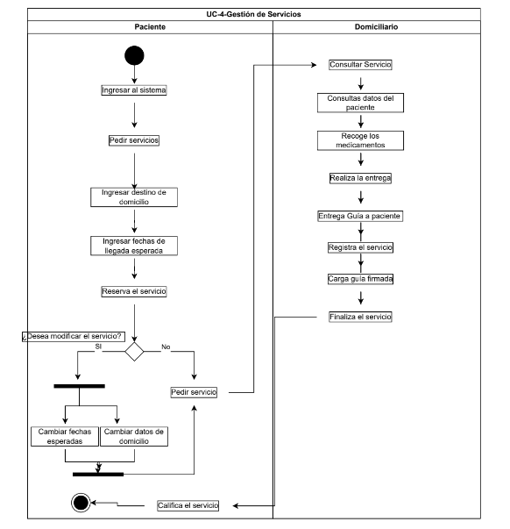
Diagrama de Actividades

Slide 15
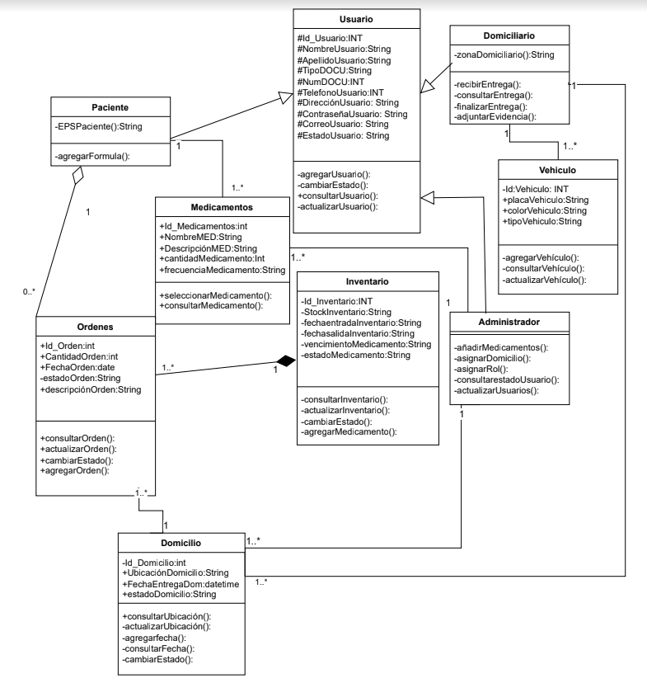
Diagrama de Clases

Slide 16
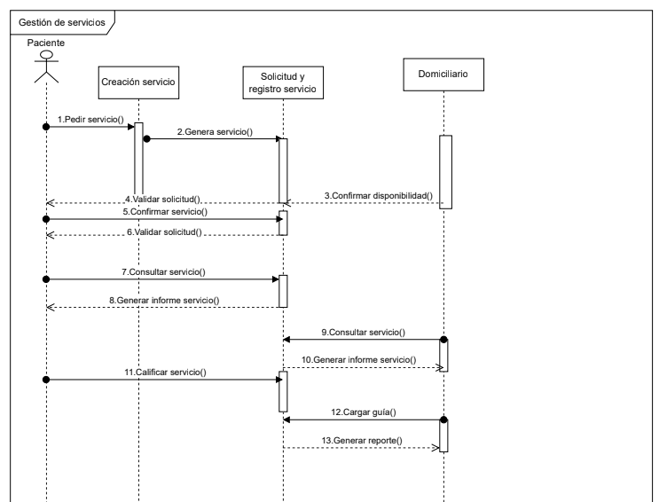
Diagrama de Secuencias

Slide 17
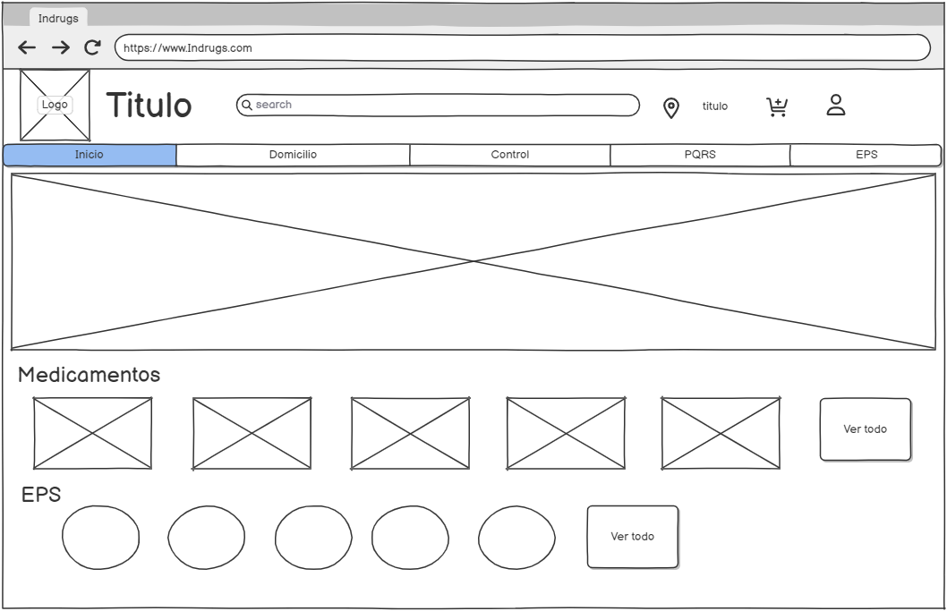
Wireframe

Slide 18
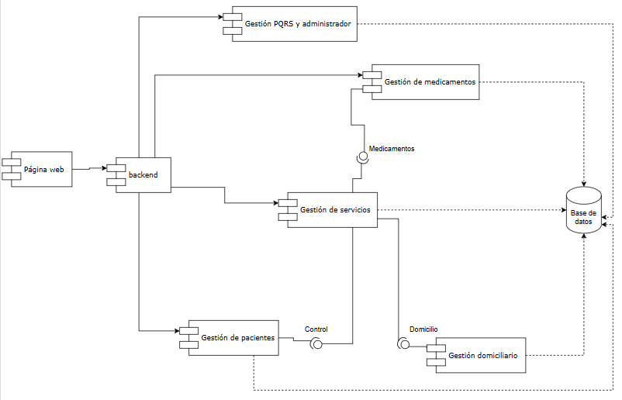
Diagrama de Componentes

Slide 19
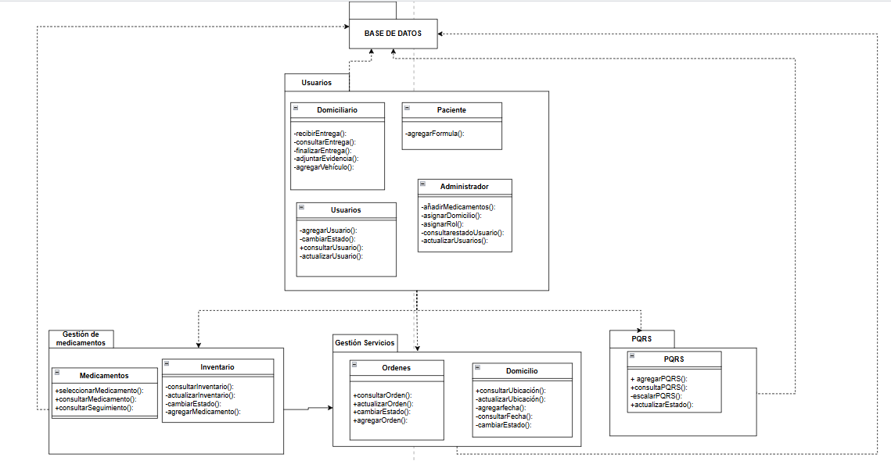
Diagrama de Paquetes

Slide 20
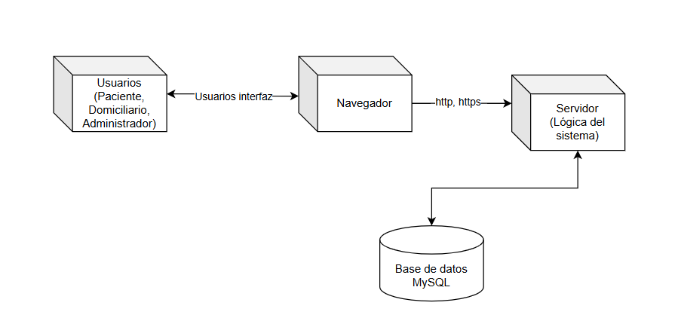
Diagrama de Despliegue

Slide 21
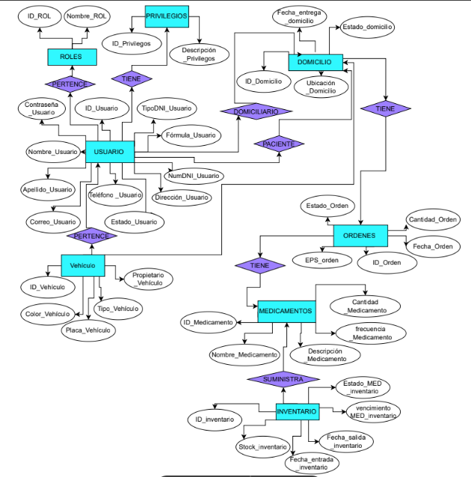
Diagrama Entidad Relación

Slide 22
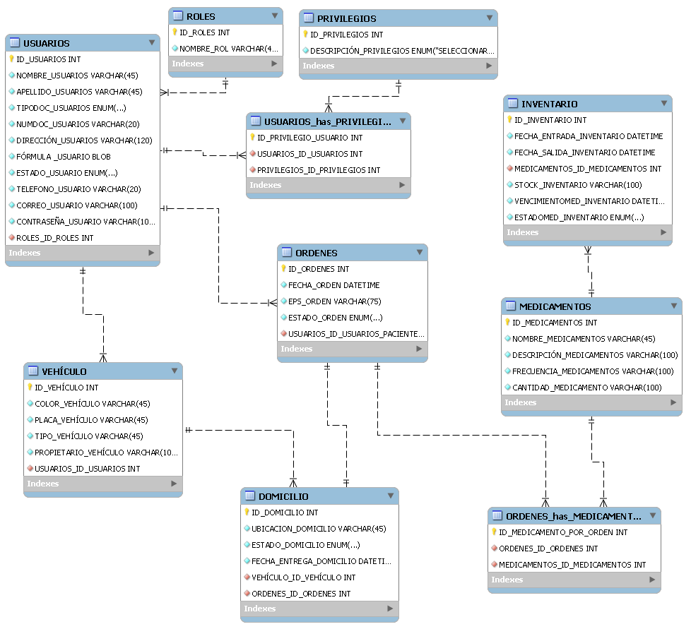
Modelo Relacional

Slide 23
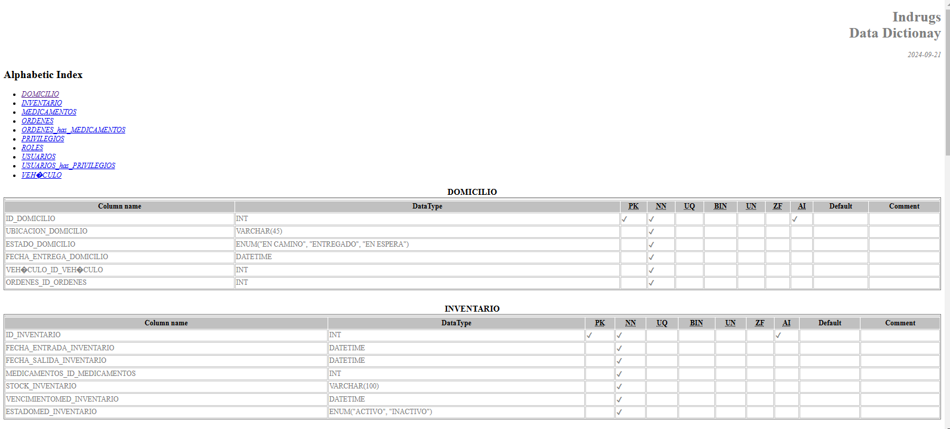
Diccionario de Datos

Slide 24


